Slide 1

Time Series Analysis and Forecasting
Nhóm: Data Mining
Môn học: Khai phá dữ liệu
Giảng viên: Trần Trọng Bình

Slide 2
Danh sách các thành viên nhóm
Trần Nguyên Hạnh - 20133013
Trần Đông - 20133035
Nguyễn Thành Đồng - 20133036
Lê Minh Đăng - 20133034
Nguyễn Hiếu Gia Cường - 20133027

Slide 3

1. Phân tích chuỗi thời gian là gì
- Chuỗi thời gian là một chuỗi các điểm dữ liệu khác nhau xảy ra theo thứ tự liên tiếp nhau trong 1 khoảng thời gian.

Slide 4
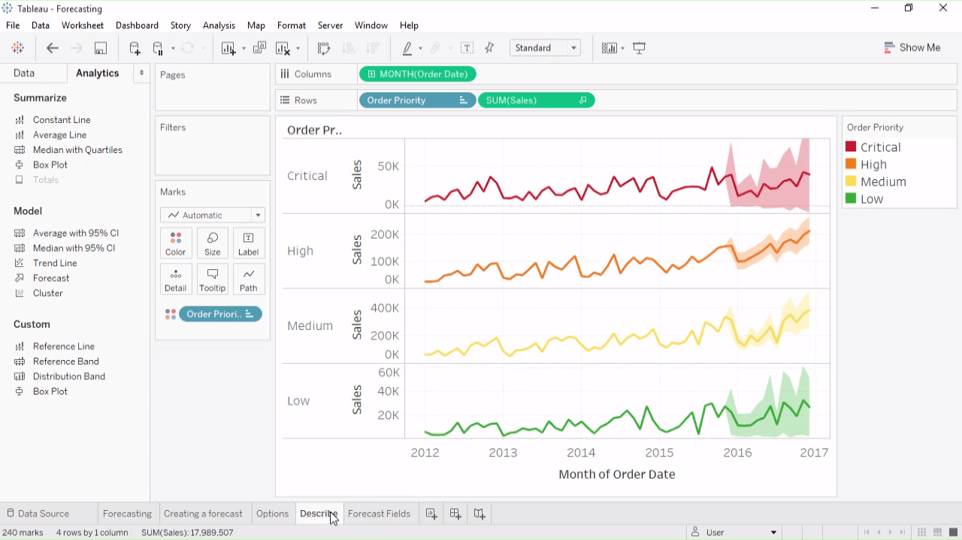
Mục tiêu phân tích chuỗi thời gian
- Hiểu cách hoạt động của chuỗi thời gian và các yếu tố ảnh hưởng đến các biến nhất định tại thời điểm khác nhau.

Slide 5
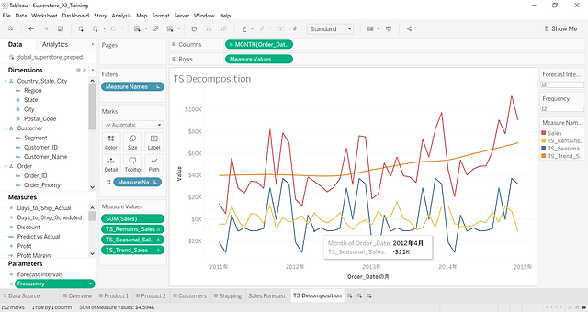
- Phân tích chuỗi thời gian sẽ cung cấp kết quả và thông tin chi tiết về các tính năng của tập dữ liệu đã thay đổi theo thời gian.
- Hỗ trợ rút ra dự đoán giá trị tương lai của biến chuỗi thời gian.

Slide 6
2. Làm thế nào để phân tích chuỗi thời gian
Thu thập dữ liệu và làm sạch dữ liệu
Trực quan hóa dữ liệu
Quan sát tính dừng của chuỗi
Phát triển, xây dựng biểu đồ để hiểu bản chất
Xây dựng các mô hình – AR, MA, ARMA, ARIMA, SAMIRA
Trích xuất thông tin từ dự đoán

Slide 7




3. Tầm quan trọng của chuỗi thời gian
Phân tích chuỗi thời gian là xương sống để dự đoán và phân tích dự báo, báo cáo các vấn đề dựa trên thời gian
Với sự giúp đỡ của “Time Series” chúng ta có thể:
- Forecasting
- Descriptive analysis
- Segmentation
- Classification
- Intervention analysis

Slide 8
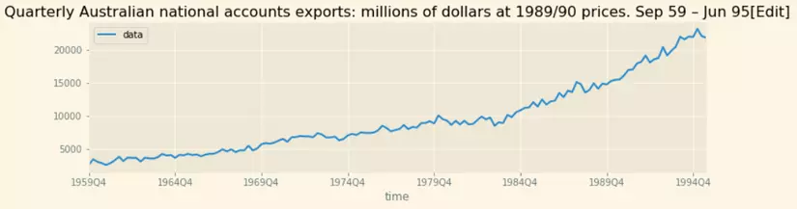
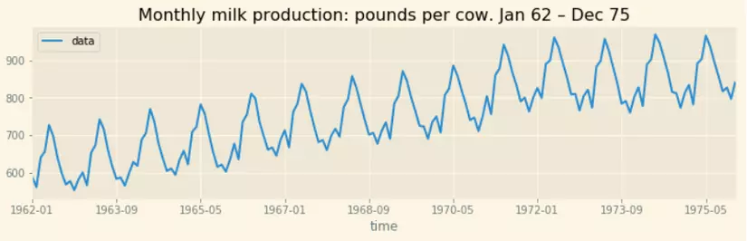
4. Các thành phần của phân tích chuỗi thời gian
Trend
- Seasonality

Slide 9
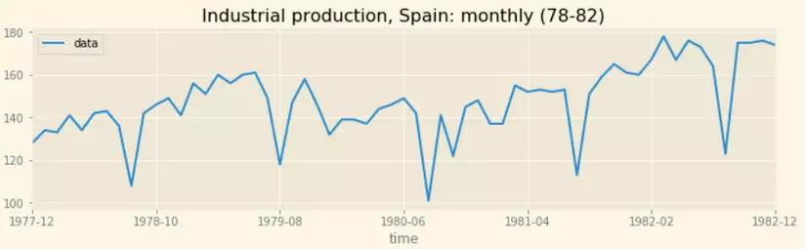
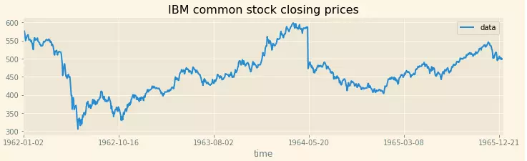
- Cyclical
- Irregularity

Slide 10
5. Hạn chế
- Không hỗ trợ giá trị còn thiếu.
- Các điểm dữ liệu phải tuyến tính trong mối quan hệ của chúng.
- Bắt buộc việc chuyển đổi dữ liệu.
- Các mô hình chủ yếu hoạt động trên dữ liệu Uni-variate. Tức là mô hình dự đoán chuỗi thời gian dựa trên 1 biến duy nhất.

Slide 11
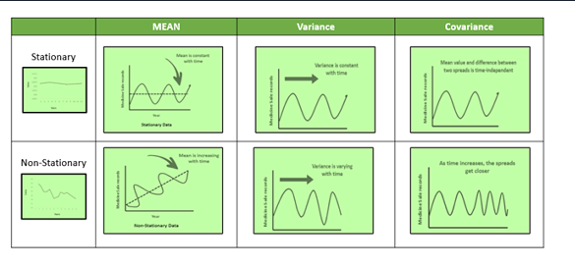
6. Các kiểu dữ liệu của chuỗi thời gian
- Stationary: Không tồn tại các thành phần Trend, Seasonality, Cyclical, Irregularity.
- Nhưng tuân thủ theo các quy tắc:
Giá trị mean không đổi trong quá trình phân tích.
Giá trị variance không đổi.
Covariance đo lường mối quan hệ giữa 2 biến.
- Non – Stationary: Nếu mean, variance hoặc covariance thay đổi theo thời gian thì chuỗi thời gian gọi là non-stationary.

Slide 12
7. Các phương pháp kiểm tra tính dừng
Thử nghiệm Augmented Dickey-Fuller(ADF): thực hiện với giả định sau
H0: Chuỗi non - stationary
H1: Chuỗi stationary
Nếu p>0.05 Chấp nhận H0
Nếu p<=0.05 Chấp nhận H1
Thử nghiệm Kwiatkowski Phillips Schmidt Shin(KPSS)
H0: Chuỗi stationary
H1: Chuỗi non - stationary
Nếu p>0.05 Chấp nhận H0
Nếu p<=0.05 Chấp nhận H1
Vì phân tích chuỗi thời gian cần dữ liệu stationary để phân tích thêm nên chúng ta phải đảm bảo tập dữ liệu là stationary.

Slide 13
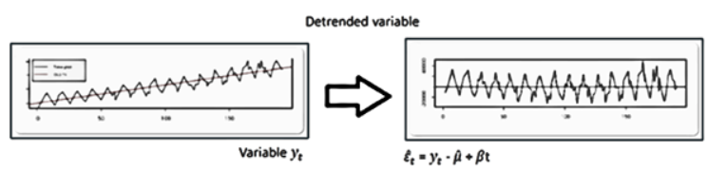
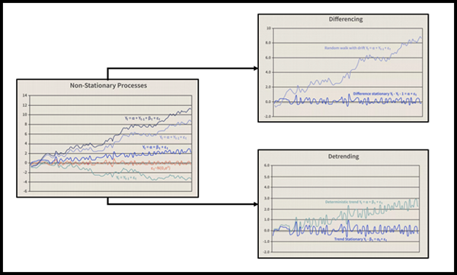
8. Chuyển đổi không cố định thành cố định
Detrending: Nó liên quan đến việc loại bỏ các hiệu ứng xu hướng khỏi tập dữ liệu đã cho và chỉ hiển thị sự khác biệt về giá trị so với xu hướng.
- Differencing: thực hiện bằng cách lấy sự chênh lệch giữa các giá trị trong chuỗi dữ liệu.
- Transformation: gồm ba phương pháp khác nhau là Power Transform, Square Root và Log Transfer. Phổ biến nhất là LogTransfer.

Slide 14
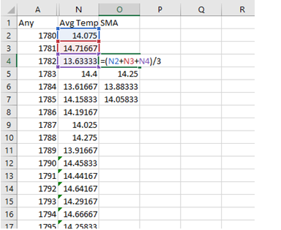

9. Phương pháp trung bình động
Simple Moving Average (SMA)

Slide 15
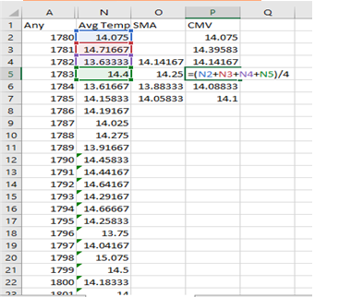

Cumulative Moving Average

Slide 16
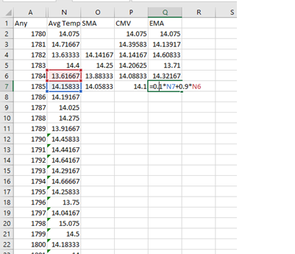

Exponential Moving
α –>Smoothing Factor (hệ số làm mịn)

Slide 17
10. Phân tích chuỗi thời gian trong khoa học dữ liệu và học máy
- Khi làm việc với TSA trong Khoa học Dữ liệu và Học máy, có nhiều lựa chọn mô hình có sẵn, trong đó mô hình Autoregressive–Moving-Average (ARMA) với [p, d, và q].
P ==> độ trễ autoregressive
q == độ trễ moving average
d ==> sự khác biệt trong thứ tự
- Hàm Tự tương quan (ACF)
ACF được sử dụng để chỉ ra mức độ tương đồng của một giá trị trong chuỗi thời gian đã cho với giá trị trước đó. (HOẶC) Nó đo độ tương đồng giữa một chuỗi thời gian đã cho và phiên bản có trễ của chuỗi thời gian đó tại các khoảng thời gian khác nhau mà chúng ta quan sát được.
Thư viện Python Statsmodels tính toán tự tương quan. Điều này được sử dụng để xác định một tập hợp các xu hướng trong tập dữ liệu đã cho và ảnh hưởng của các giá trị quan sát trước đây đến các giá trị quan sát hiện tại.

Slide 18
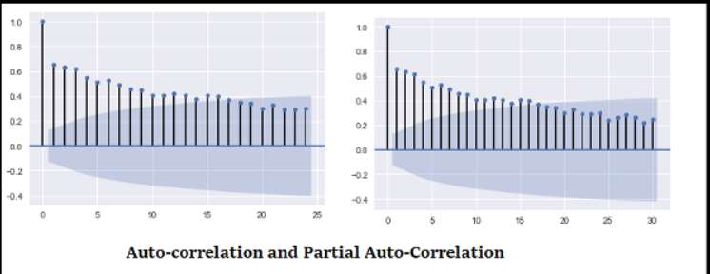
- Hàm Tự tương quan riêng (PACF)
PACF tương tự như Hàm Tự tương quan và có chút khó hiểu. Nó luôn cho thấy mức độ tương quan của chuỗi với chính nó với một số đơn vị thời gian cho mỗi thứ tự chuỗi mà chỉ tác động trực tiếp được hiển thị và tất cả các tác động trung gian khác đã được loại bỏ khỏi chuỗi thời gian đã cho.

Slide 19
11. Mô hình tự động hồi quy là gì
- Một mô hình tự hồi quy (auto-regressive model) là một mô hình đơn giản dự đoán hiệu suất trong tương lai dựa trên hiệu suất trong quá khứ. Gồm các bước:
- Tạo mô hình AutoReg()
- Gọi hàm fit() để huấn luyện trên bộ dữ liệu của chúng ta.
- Trả về một đối tượng AutoRegResult.
- Sau khi huấn luyện xong, thực hiện dự đoán bằng cách gọi hàm predict()
Công thức cho mô hình AR (Y = mX + c)
Yt = C + b1 Yt-1 + b2 Yt-2 +……+ bp Yt-p + Ert
Các thông số chính
p = giá trị trễ trong quá khứ
Yt = hàm của các giá trị trễ khác nhau
Ert = sai số thời gian
C = chặn đường thẳng

Slide 20
12. Triển khai mô hình hồi quy tự động

Slide 21
13. Triển khai đường trung bình động (Trọng số - Đường trung bình đơn giản)

Slide 22
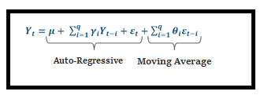
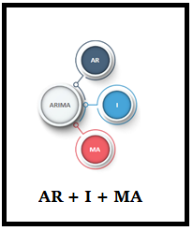
ARMA và ARIMA
- ARMA là sự kết hợp của mẫu Auto-Regressive và Moving Average để dự báo. Mẫu này cung cấp một tiến trình tĩnh ngẫu nhiên trong 2 đa thức.
- ARMA là tốt nhất cho dựng đoán chuỗi tĩnh. ARIMA do đó được phát triển hỗ trợ cả chuỗi tĩnh cả không tĩnh.
- AR: Auto Regressive => Dùng giá trị quá khứ để dự đoán tương lai.
- MA: Moving Average => Dùng lỗi trong các kì ở chuỗi quá khứ để dự đoán tương lai.
- I: Integrated => Dùng sự quan sát khác biệt và tạo dữ liệu tĩnh.

Slide 23
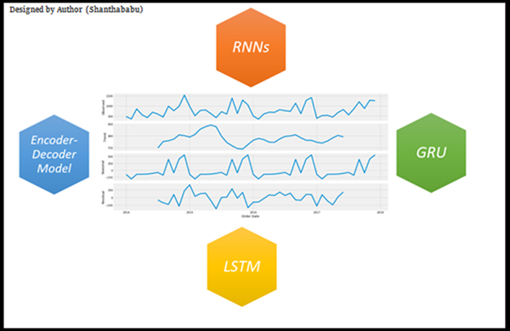
Đặc điểm của ARIMA
p => thứ tự logj => Không có quan sát độ trễ
d => Mức độ khác biệt => Không có thời gian mà các quan sát thô được phân biệt.
q => thứ tự trung bình di chuyển => kích thước của cửa sổ trung bình di chuyển
- Process Flow (Re-Gap)
Trong những năm gần đây, việc sử dụng học tập sâu để phân tích và dự báo chuỗi thời gian đã tăng lên để giải quyết các tuyên bố vấn đề không thể xử lý bằng các kỹ thuật học máy. Hãy thảo luận ngắn gọn điều này.
- Recurrent Neural Networks (RNN) là kiến trúc truyền thống và phù hợp nhất cho vấn đề dự đoán dựa vào chuỗi thời gian.

Slide 24
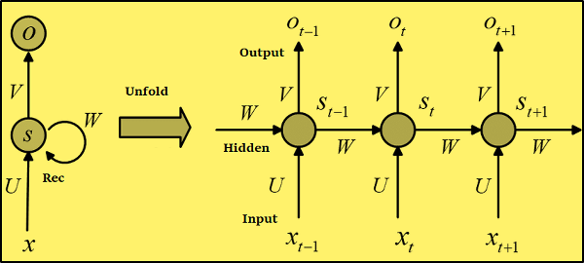
- RNN được tổ chức thành các lớp liên tiếp và được chia thành:
- Input
- Hidden
- Output
- Mỗi lớp có weight bằng nhau, và mỗi neuron phải được gắn vào 1 bước thời gian cố định. Nhớ rằng mỗi chúng có kết nối với lớp hidden (input và output) với bước cùng thời gian, và lớp hidden được chuyển tiếp và thời gian phụ thuộc trong địa chỉ
Thành phần của RNN:
Input: hàm vector của x(t) là input tại thời điểm bước t
- Hidden: + hàm vector h(t) là trạng thái hdden tại thời gian t
+ Đây là một loại bộ nhớ của mạng được thiết lập;
+ Điều này đã được tính toán dựa trên đầu vào hiện tại x(t) và bước trước đó là trạng thái ẩn h(t-1):
- Output: hàm vector y (t) là đầu ra tại bước thời gian t.
- Weight: trong RNNs, input vector kết nối với lớp hidden neuron trong thời gian t bằng ma trận weight của U
- Ma trận weight bên trong W được hình thành bởi các lớp neuron ẩn của thời gian t-1 và t+1. Theo đó, lớp hidden với out vector y(t) của thời gian t bởi 1 V (ma trận weight);tất cả ma trận weight U, W và V là hằng số của mỗi bước thời gian

Slide 25
Ưu điểm - Nó có tính năng đặc biệt là nhớ mọi thông tin, vì vậy RNN rất hữu ích cho dự đoán chuỗi thời gian. - Hoàn hảo để thêm một mẫu phức tạp từ chuỗi thời gian dataset. - Dự đoán nhanh. - Không bị ảnh hưởng bởi các giá trị bị thiếu, vì vậy quá trình làm sạch có thể bị hạn chế. | Nhược điểm - Thách thức lớn là trong thời gian đào tạo. - Chi phí tính toán đắt tiền.

Slide 26
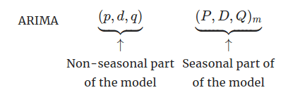
SARIMA
- SARIMA là viết tắt của Seasonal-ARIMA và nó bao gồm thành phần thời vụ trong dự đoán. Sự quan trọng của thời vụ là khá rõ ràng và ARIMA thất bại trong bao gồm thông tin đó trực tiếp.
- Chú thích:
m là số năm của mỗi năm quan sát.
- Tương tự như ARIMA, các giá trị P, D, Q cho các phần theo thơi vụ của mô hình có thể được suy ra từ các điểm ACF và PACF của dữ liệu.

Slide 27
Ưu điểm - Dễ hiểu và theo dõi - Biến giới hạn | Nhược điểm - Độ phức tạp thời gian theo cấp số nhân - Dữ liệu phức tạp - Số lượng data vào

Slide 28
Demo code

Slide 29
Cám ơn thầy và các bạn đã lắng nghe

